Slide 1
A potential Market FOR honey
MENU
ANALYSIS
CONTACT
Data ANALYSIS
Seeking
10225501464 施长林

Slide 2
TABLE OF CONTENT
Background
data
01
02
model
conclusion
03
04
MENU
ANALYSIS
CONTACT
Data ANALYSIS
Why this honey project?
Collection, processing and visualization
Feature engineering and regression model
Today and future

Slide 3
Background
MENU
ANALYSIS
CONTACT
Data ANALYSIS
Motivation behind the project
Issues in the real world

Slide 4
BACKGROUND
issue
motivation
MENU
ANALYSIS
CONTACT
Data ANALYSIS
o
安徽岳西盛产高品质的天然蜂蜜，然而当地农民却苦于没有销售渠道
为了帮助农民销售，在调研了中国蜂蜜市场情况后，欲使用数据科学的方法，探究哪个省份可能存在潜在的未发掘的蜂蜜市场。

Slide 5
Data
MENU
ANALYSIS
CONTACT
Data ANALYSIS
Scraping
Parsing
Cleansing
Normalizing
Merging

Slide 6

Data Collection
Scraping
Parsing
Storing
CLEANSING
Normalizing
Complementing
MENU
ANALYSIS
CONTACT
Data ANALYSIS
对国家数据网站进行爬虫，获取相关指标的数据
解析JSON文件，提取出需要的数据字段
以$csv$格式保存在本地，从按年份和按城市两个角度，把数据进行合并
通过线性插值，填充缺失的数据
对数据进行归一化处理
以已有数据获取衍生指标，并从其他来源补充数据

Slide 7
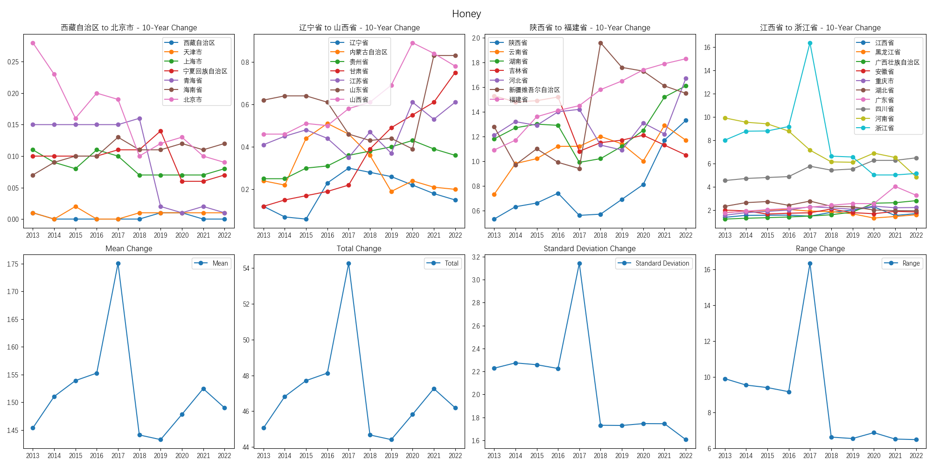
analysis
Statistics
MENU
ANALYSIS
CONTACT
Data ANALYSIS
对数据进行基本统计分析，包括均值，标准差，极差
VISUALIZATION
绘制折线图展示

Slide 8
MODEL
MENU
ANALYSIS
CONTACT
Data ANALYSIS
Feature Selection
PCA
Linear Regression

Slide 9
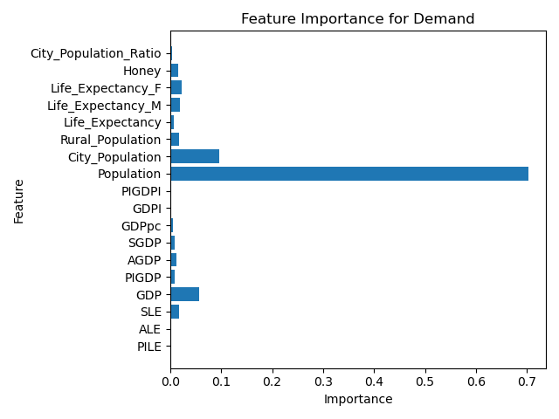
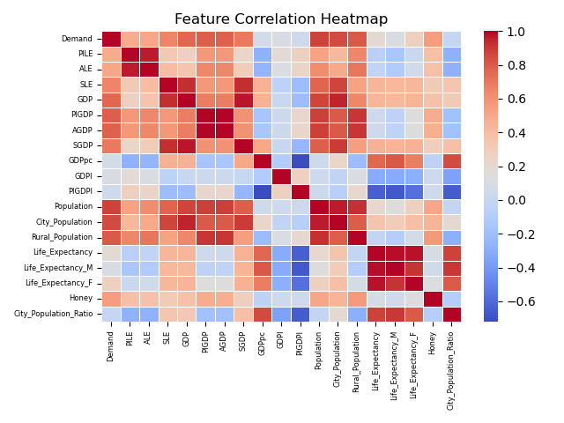
Feature Selection
CORRELATION
RANDOM FOREST
MENU
ANALYSIS
CONTACT
Data ANALYSIS
分析各指标的相关系数，热图展示
用随机森林模型评估特征重要性

Slide 10
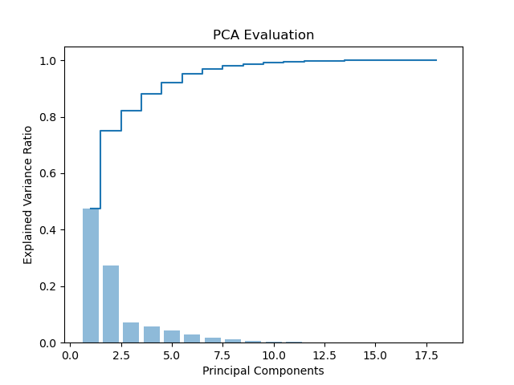
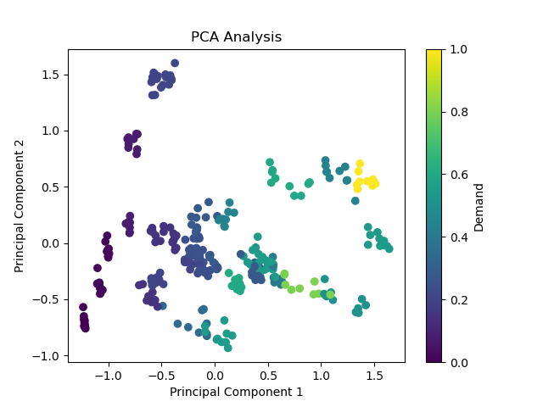
Pca
MENU
ANALYSIS
CONTACT
Data ANALYSIS

Slide 11
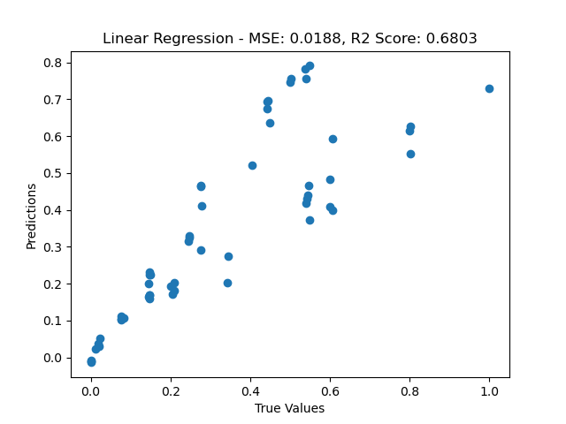
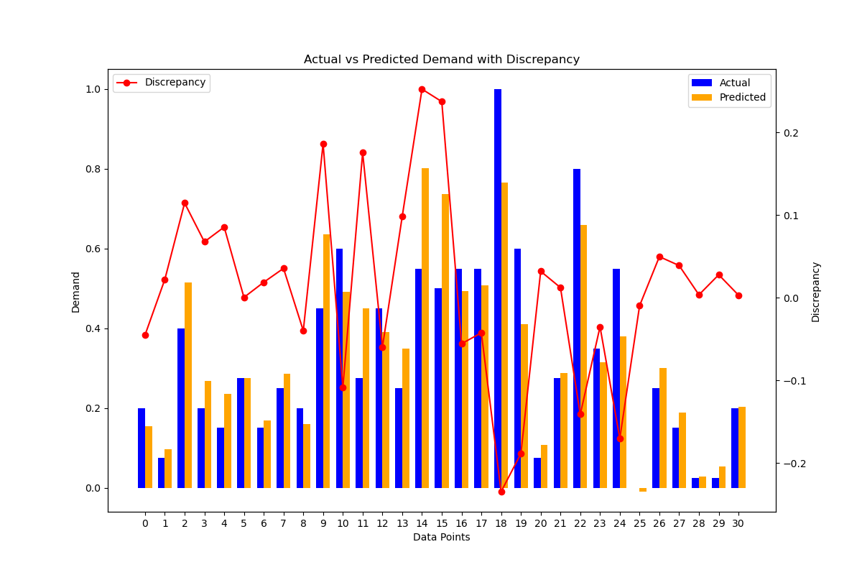
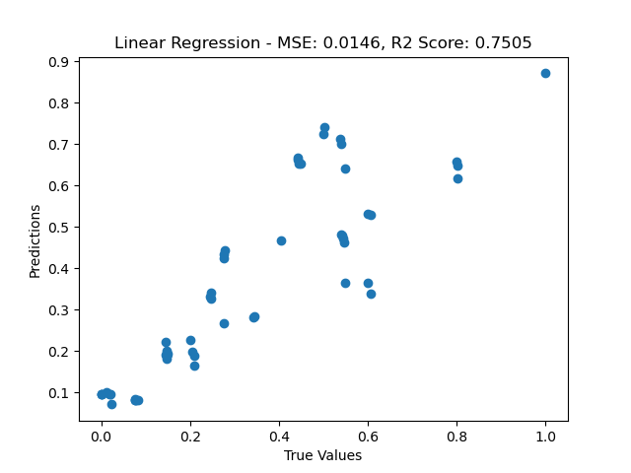
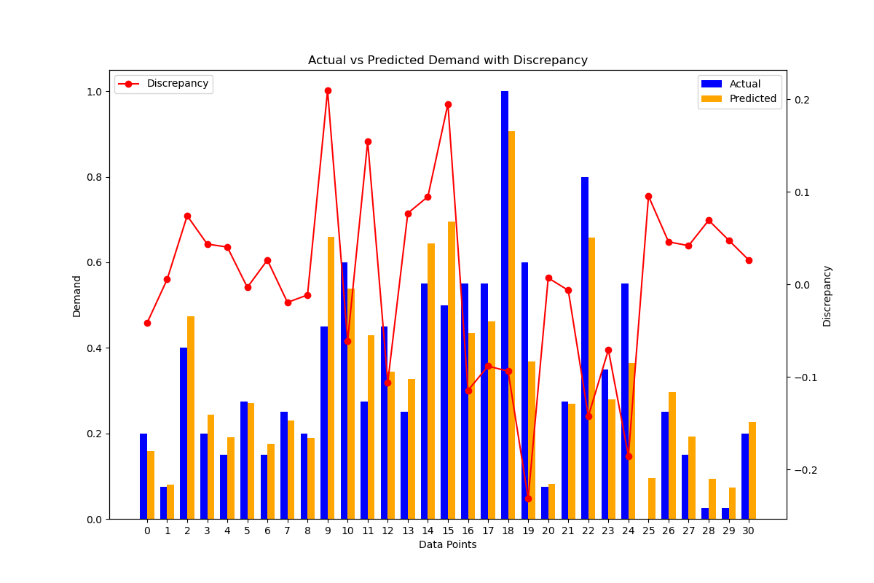
MODEL
REGRESSION
Evaluation 1
EVALUATION 2
MENU
ANALYSIS
CONTACT
Data ANALYSIS
用线性回归模型分别对选择部分特征的2013-2021数据和PCA降维的数据进行建模
用部分特征的模型预测2022年数据，与实际值比较
用PCA降维的模型预测2022年数据，与实际值比较

Slide 12
CONCLUSION
MENU
ANALYSIS
CONTACT
Data ANALYSIS
Tentative results
Shortcomings and expectations

Slide 13
cONCLUSION
MENU
ANALYSIS
CONTACT
Data ANALYSIS
choices
expectations
江苏省，安徽省，山东省，河南省可以纳入考虑
针对两点不足，未来继续深入研究
results
shortcomings
比较预测值和实际值的差异，可以推断有较大潜力的省份
数据比较少
模型比较简单

Slide 14
THANKS FOR YOUR ATTENTION
MENU
ANALYSIS
CONTACT
Data ANALYSIS

